Slide 1

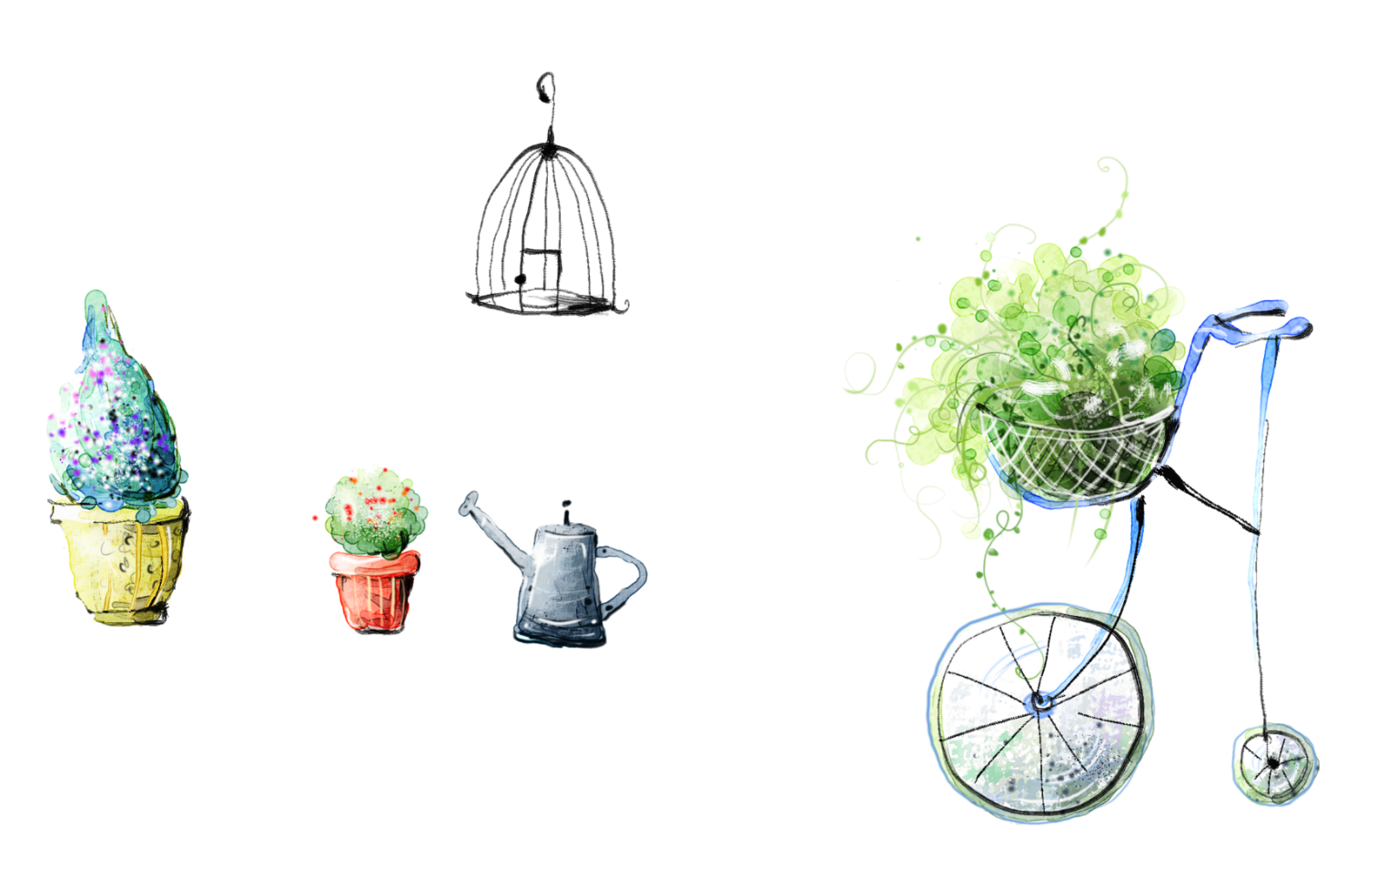
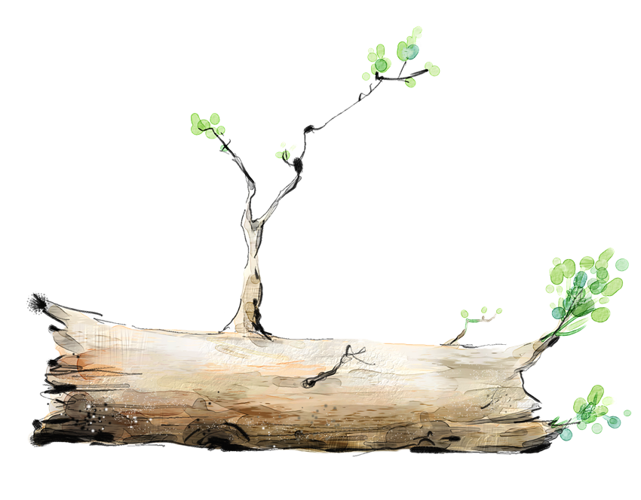


TRƯỜNG TIỂU HỌC PÚC LỢI
TIẾNG VIỆT

Slide 2

CHỦ ĐỀ
1
TIẾT 1

Slide 3
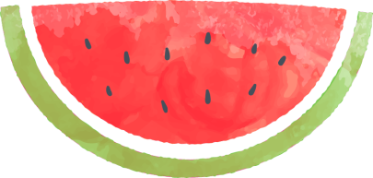
01
ÔN VÀ KHỞI ĐỘNG

Slide 4
ÔN TẬP
Con hãy nhắc lại tên bài học trước.

Slide 5
ÔN TẬP
Con đã học được điều gì thú vị ở bài học đó?

Slide 6
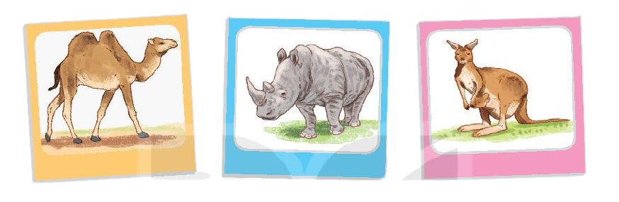
KHỞI ĐỘNG
Quan sát tranh và nói về điểm đặc biệt của mỗi con vật trong tranh

Slide 7
02
ĐỌC

Slide 8
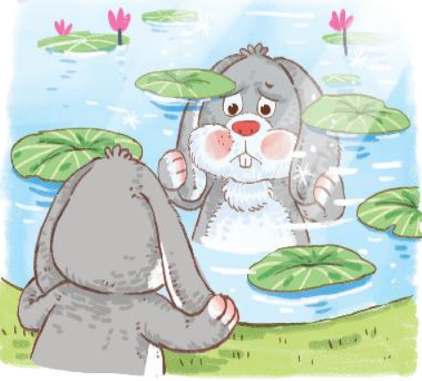
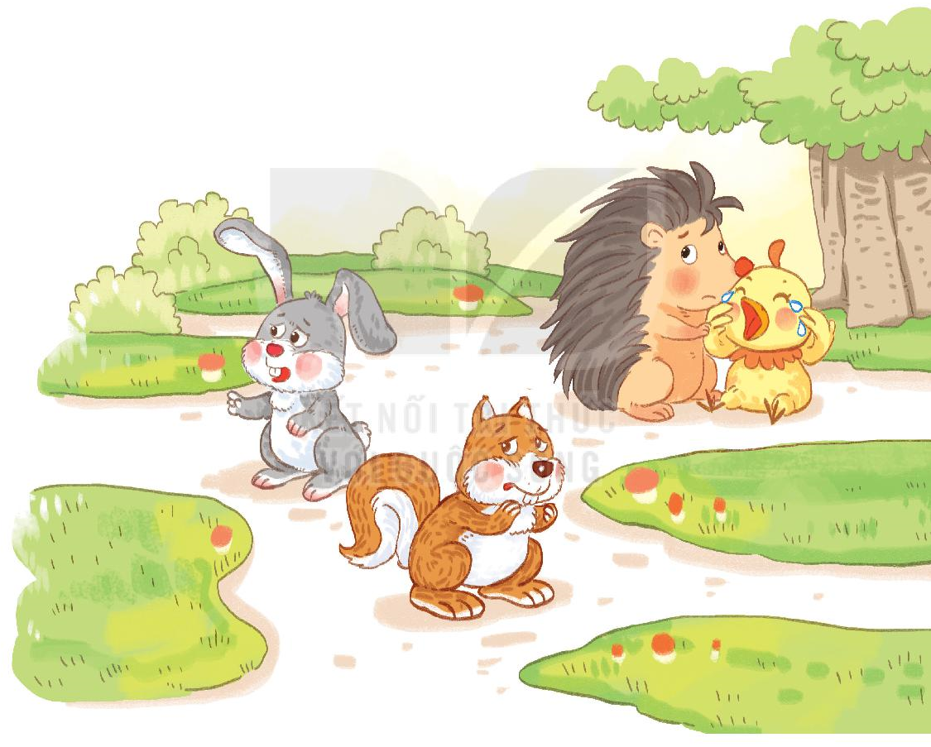
2
ĐỌC

Slide 9
2
ĐỌC
Đôi tai xấu xí
Thỏ có đôi tai dài và to. Bị bạn bè chê, thỏ buồn lắm. Thỏ bố động viên: “Rồi con sẽ thấy tai mình rất đẹp.”
Một lần, thỏ và các bạn đi chơi xa, quên khuấy đường về. Ai cũng hoảng sợ. Thỏ chợt dỏng tai: “Suỵt! Có tiếng bố tớ gọi.” Cả nhóm đi theo hướng có tiếng gọi. Tất cả về được nhà. Các bạn tấm tắc khen tai thỏ thật tuyệt.
Từ đó thỏ không còn buồn vì đôi tai nữa.
(Theo Kể chuyện cho bé mầm non, tập 3)

Slide 10
Tìm từ ngữ có tiếng chứa vần trong văn bản: uây, oang, uyt
uây
khuấy

Slide 11
Tìm từ ngữ có tiếng chứa vần trong văn bản: uây, oang, uyt
oang
hoảng

Slide 12
tìm từ ngữ có tiếng chứa vần trong văn bản: uây, oang, uyt
uyt
suỵt

Slide 13
2
ĐỌC
Đôi tai xấu xí
Thỏ có đôi tai dài và to. Bị bạn bè chê, thỏ buồn lắm. Thỏ bố động viên: “Rồi con sẽ thấy tai mình rất đẹp.”
Một lần, thỏ và các bạn đi chơi xa, quên khuấy đường về. Ai cũng hoảng sợ. Thỏ chợt dỏng tai: “Suỵt! Có tiếng bố tớ gọi.” Cả nhóm đi theo hướng có tiếng gọi. Tất cả về được nhà. Các bạn tấm tắc khen tai thỏ thật tuyệt.
Từ đó thỏ không còn buồn vì đôi tai nữa.
(Theo Kể chuyện cho bé mầm non, tập 3)

Slide 14



2
CHIA ĐOẠN
Đôi tai xấu xí
Thỏ có đôi tai dài và to. Bị bạn bè chê, thỏ buồn lắm. Thỏ bố động viên: “Rồi con sẽ thấy tai mình rất đẹp.”
Một lần, thỏ và các bạn đi chơi xa, quên khuấy đường về. Ai cũng hoảng sợ. Thỏ chợt dỏng tai: “Suỵt! Có tiếng bố tớ gọi.” Cả nhóm đi theo hướng có tiếng gọi. Tất cả về được nhà. Các bạn tấm tắc khen tai thỏ thật tuyệt.
Từ đó thỏ không còn buồn vì đôi tai nữa.
(Theo Kể chuyện cho bé mầm non, tập 3)

Slide 15

GIẢI NGHĨA TỪ
1
động viên: làm cho người khác vui lên
quên khuấy: quên hẳn đi, không nghĩ đến nữa
2
suỵt: tiếng nói có thể kèm theo cử chỉ để nhắc người khác im lặng
3
4
tấm tắc: luôn miệng khen ngợi

Slide 16
2
ĐỌC
Đôi tai xấu xí
Thỏ có đôi tai dài và to. Bị bạn bè chê, thỏ buồn lắm. Thỏ bố động viên: “Rồi con sẽ thấy tai mình rất đẹp.”
Một lần, thỏ và các bạn đi chơi xa, quên khuấy đường về. Ai cũng hoảng sợ. Thỏ chợt dỏng tai: “Suỵt! Có tiếng bố tớ gọi.” Cả nhóm đi theo hướng có tiếng gọi. Tất cả về được nhà. Các bạn tấm tắc khen tai thỏ thật tuyệt.
Từ đó thỏ không còn buồn vì đôi tai nữa.
(Theo Kể chuyện cho bé mầm non, tập 3)

Slide 17
CHỦ ĐỀ
1
TIẾT 2

Slide 18
03
TRẢ LỜI CÂU HỎI

Slide 19
ĐỌC
Đôi tai xấu xí
Thỏ có đôi tai dài và to. Bị bạn bè chê, thỏ buồn lắm. Thỏ bố động viên: “Rồi con sẽ thấy tai mình rất đẹp.”
Một lần, thỏ và các bạn đi chơi xa, quên khuấy đường về. Ai cũng hoảng sợ. Thỏ chợt dỏng tai: “Suỵt! Có tiếng bố tớ gọi.” Cả nhóm đi theo hướng có tiếng gọi. Tất cả về được nhà. Các bạn tấm tắc khen tai thỏ thật tuyệt.
Từ đó thỏ không còn buồn vì đôi tai nữa.
(Theo Kể chuyện cho bé mầm non, tập 3)

Slide 20
3
TRẢ LỜI CÂU HỎI
a. Vì sao thỏ buồn ?
Thỏ buồn vì bị bạn bè chê đôi tai vừa dài vừa to.

Slide 21
3
TRẢ LỜI CÂU HỎI
b. Chuyện gì xảy ra trong lần thỏ và các bạn đi chơi xa?
Trong lần đi chơi xa, thỏ và các bạn đã quên khuấy đường về.

Slide 22
3
TRẢ LỜI CÂU HỎI
c, Nhờ đâu mà cả nhóm tìm được đường về nhà?
Cả nhóm tìm được đường về nhà nhờ đôi tai thính của thỏ.

Slide 23
04
VIẾT

Slide 24
4
Viết câu trả lời cho câu hỏi c ở mục 3
c, Nhờ đâu mà cả nhóm tìm được đường về nhà?
Cả nhóm tìm được đường về nhà nhờ đôi tai thính của thỏ.
(…)

Slide 25
